Slide 1

一般社団法人
全国空き家アドバイザー協議会 ○○県○○支部
令和５年４月度例会
学習プログラム用
（過去の例会資料も参考にしてください）
空き家税の新設について

Slide 2

京都市の条例にて空き家税が新設されました
約１年前に京都市議会にて【空き家税】を導入することが可決されました。
そこから１年経過し、総務大臣が【空き家税】について同意する方針を示したことにより、空き家税が誕生しました。
この【空き家税】は２０２６年以降に実際に導入され、該当する空き家の所有者の税火右端は１．５倍程度に膨らむ見込みとされています。

Slide 3
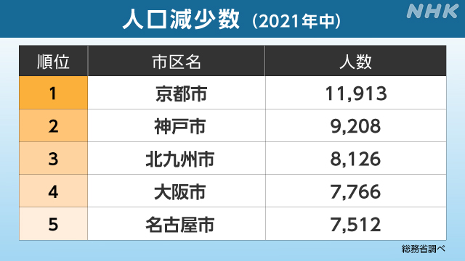
なぜ、京都市が空き家税を導入したのか？
国内外問わず観光客で賑わう京都市の財政は実はひっ迫しています。
人口減少の面においても２年続けて、全国の市町村で最多であり、財政面が厳しいことが大きな理由です。
この【空き家税】を導入することで、京都市の税収は約１０億円増収の見込みとなりますが、京都市はあくまでも空き家の利活用を促進することで地域の活性化を行うことが目的で、増収に重きを置いていないと回答しています。

Slide 4
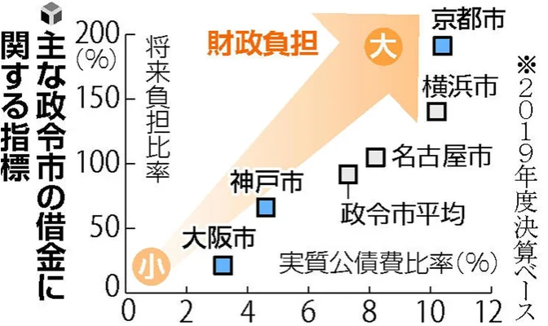
【空き家税】は京都市だけにとどまるのか？
財政がひっ迫している自治体が多いこと、空き家が急激に増えており、管理がしっかりとされないことを考えると、全国で【空き家税】が一般的なものになる可能性は非常に高いと考えられます。
特に、京都市と同様に海外資本が入り、土地・建物の価格が高騰している地域での導入がまず優先的に行われる可能性が高いと想定されています。

Slide 5
今後の流れとして
相続土地国庫帰属制度（令和5年4月27日施行）
相続登記の義務化（令和6年4月1日施行）
京都市にて空き家税スタート（令和8年）

Slide 6
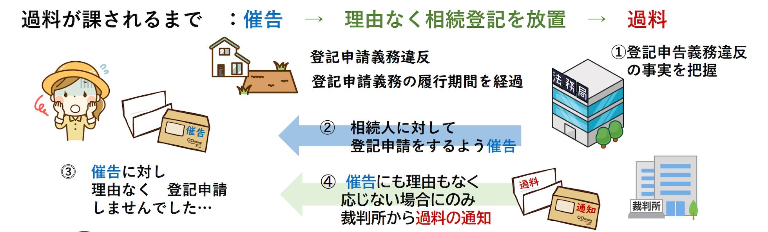
相続土地の登記義務化（令和6年4月1日開始）
土地所有者が亡くなった際に亡くなった方の配偶者や子どもといった相続人は
取得を知ってから３年以内に相続登記することが必要
正当な理由なく怠れば１０万円以下の過料

Slide 7
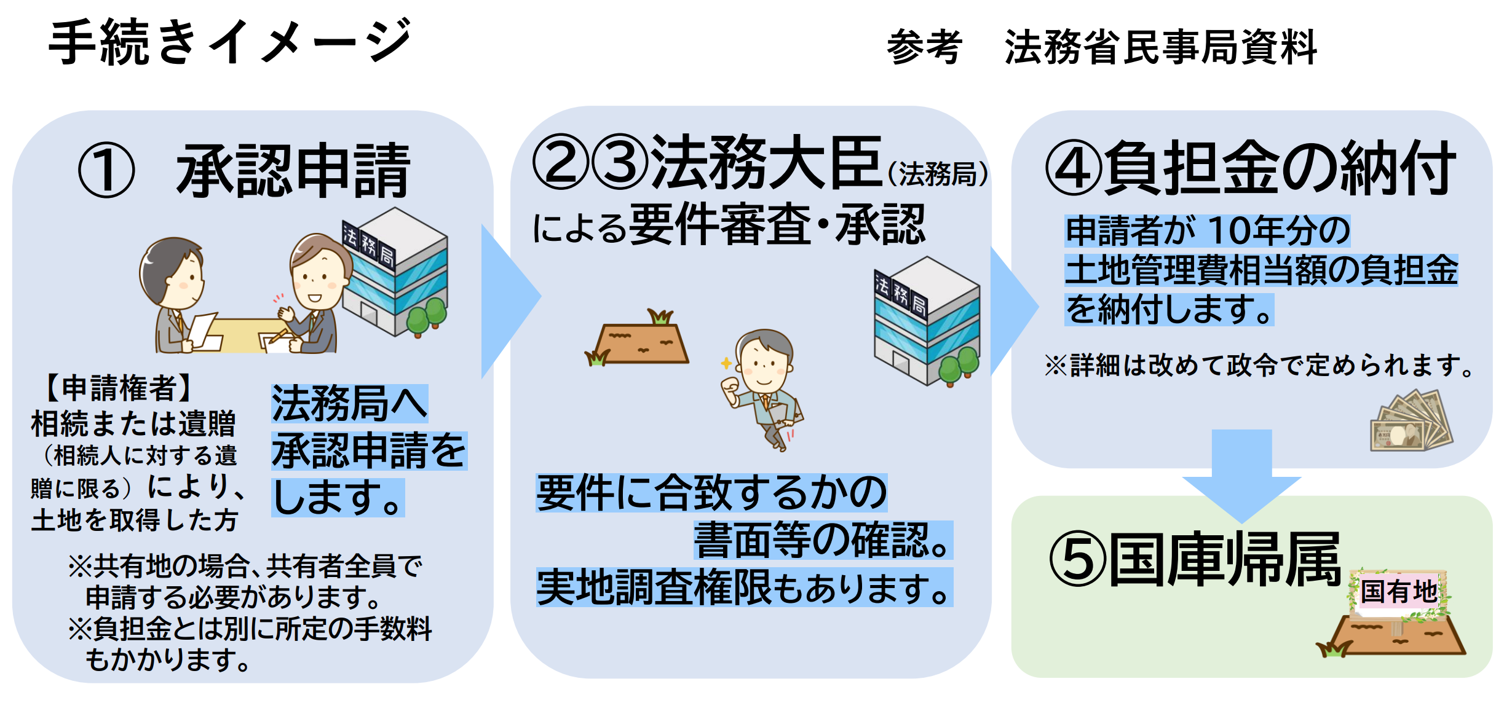
国庫帰属制度（令和5年4月27日開始）
相続した不要な土地の所有権を国に対して返すことができる制度

Slide 8
今国会法案審議中
１、管理が不十分な物件を新たに「管理不全空き家」と規定。
住宅としての固定資産税の優遇措置を解除する。
２、所有者が空き家の活用、管理方法を相談しやすい
環境を整えるため自治体がＮＰＯ法人などを
空き家の活用の「支援法人」に指定。
３、空き家を活用でネックになるのが「区域」の問題
活用できる空き家はあるが
区域の制限で思い通りに活用ができない。
カフェや宿泊施設などへ空き家を転用しやすくするため
「促進区域」を１００地区（市町村）に設定。

Slide 9
空き家税導入に対してできることは？？
空き家アドバイザー協議会は
建築・不動産・解体・片付け・士業のプロで
構成されるワンストップで空き家課題解決を行うことができるチームです。

Slide 10
空き家税導入に対してできることは？？
今月の学習プログラムは、今までご紹介してきた空き家税や相続土地国庫帰属制度、相続登記の義務化、空き家課題解決の官民連携強化等について支部としてできることについて会員同士で協議をしてみて下さい！
様々な専門家が集まるこのチームでできることは非常に多いんだと考えています。

